Slide 1
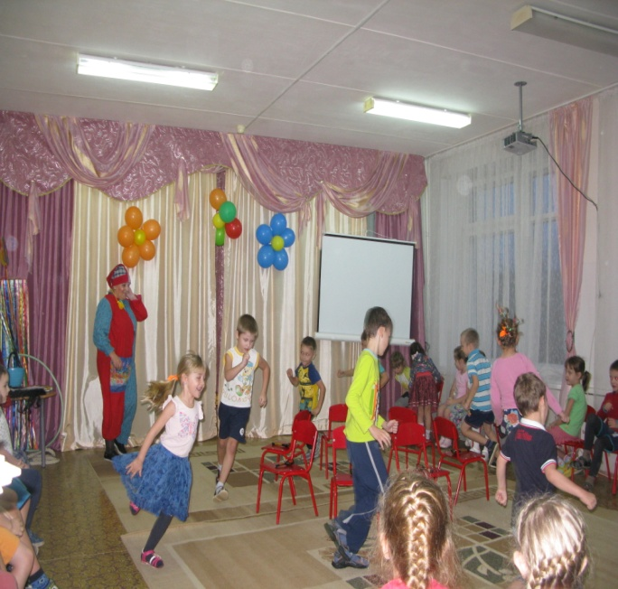
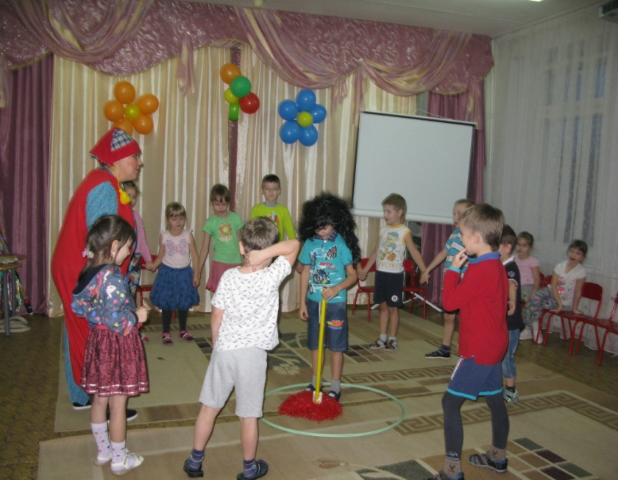
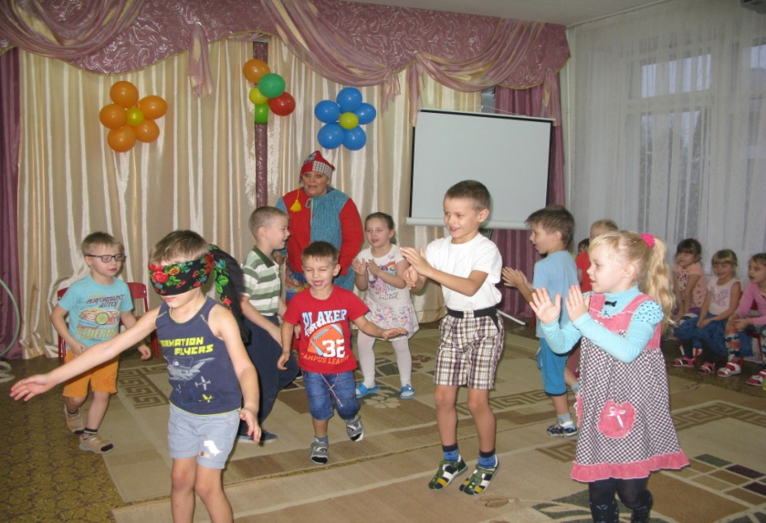
«
МАСТЕР – КЛАСС: Воспитателя высшей
квалификационной категории Реутиной З.А. На тему: « ПРИОБЩЕНИЕ ДОШКОЛЬНИКОВ К ЗДОРОВОМУ ОБРАЗУ ЖИЗНИ ЧЕРЕЗ РУССКИЕ НАРОДНЫЕ ИГРЫ»

Slide 2
Цель: Систематизировать представления педагогов о русских народных играх как о форме приобщения детей к здоровому образу жизни.
Задачи:
1. Познакомить педагогов с некоторыми русскими народными играми
2. Закрепить знания участников мастера – класса об организации и проведении подвижных игр.
3. Повысить профессиональную компетентность участников мастер – класса
Участников мастер – класса приглашаю занять свои места.
Добрый день, уважаемые коллеги! Сегодня мастер - класс будет посвящен русским народным играм и их значению в приобщении к здоровому образу жизни дошкольников.

Slide 3
Сегодня, как показывает статистика, наблюдается ухудшение здоровья дошкольников. Среди множества причин называют снижение двигательной активности. Проведенные исследования установили, что современные дети много времени уделяют компьютерным играм. А как мы знаем долгое проведение за монитором компьютера ухудшает осанку, зрение, нервную систему детей. Недостаток движения у дошкольников приводит к потери здоровья.
Здоровье всегда считалось одной из высших ценностей человека, основой активной творческой жизни. Крепкое здоровье необходимо педагогу, потому что от него в огромной степени зависит здоровье подрастающего поколения.
Уважаемые коллеги! Я предлагаю вам встать в круг, передавая мячик, друг другу, поделитесь секретами сохранения и укрепления своего здоровья (Участники мастер – класса выполняют задание)
-А теперь расскажите, как вы заботитесь о здоровье своих воспитанников? (Участники мастер – класса выполняют задание)

Slide 4
Подвижные игры просто необходимы детям дошкольного возраста - они развивают координацию, благотворно влияя на вестибулярный аппарат, стимулируют кровообращение, укрепляя сердечно-сосудистую систему, способствуют формированию правильной осанки и повышению иммунитета к заболеваниям.
Уважаемые коллеги! Я хочу доказать вам, что – Русская народная игра это одно из средств приобщения к здоровому образу жизни детей дошкольного возраста.
Всем известно, подвижные игры способствуют развитию речи ребенка, с их помощью обогащается словарный запас, так как игры часто сопровождаются песнями, стихотворениями считалками. В играх совершенствуется эстетическое восприятие мира. Дети познают красоту движений их образность, у них развивается чувство ритма
В своей работе при проведении подвижных игр учитываю возрастные особенности детей, физическую подготовленность, количество детей и условия проведения.

Slide 5
Каждая игра начинается с выбора водящего. Чаще всего это происходит с помощью считалки. Считалка – это древнее заклинание, позволяющее распределять трудную и опасную работу между людьми. Позже когда человеческая жизнь изменилась, считалка перешла в детскую игру. Она помогает выбрать ведущего, распределить роли весело, без обмана и обид.
Шла коза по мостику и виляла хвостиком.
Зацепила за перила, прямо в речку угодила.
Кто не верит-это он, выходи из круга вон!

Slide 6
В русские народные подвижные игры играем на прогулке, включаю в непосредственно образовательную деятельность по физической культуре, в развлечениях, физминутках. Подвижные игры обеспечивают психологическую разрядку, восстанавливают душевное равновесие, избавляют от трансформации негативных эмоций на собственный организм.
Благодаря знакомству с русскими народными играми в детском саду, мы сохраняем свои традиции, передаем будущему поколению, тем самым обеспечиваем духовное здоровье наших детей.
Уважаемые участники собираю снова вас на игры!
( «Знакомство», « Ручейки, озёра», «Уголки», «Большой мяч»)

Slide 7
Я хочу поблагодарить, участников мастер- класса и надеюсь, что смогла доказать вам, что «Русская народная игра – одно из средств приобщения к здоровому образу жизни детей дошкольного возраста.

